Slide 1
Instituciones
políticas
como estructura
de incentivos

Slide 2
¿Qué es la política?
Tres cosas que el humano da por sentadas: la lluvia moja, el papa es católico, los políticos son mentirosos. ¿Por qué?
Bush (padre) 1988, “read my lips, no new taxes;”
en otoño 1990 promulgaba nuevos impuestos
Hollande (2012) prometió atenuar fiscalmente la rapacidad de los empresarios
Calderón (2006) prometió priorizar la generación
de empleos y declaró la guerra al narco

Slide 3
Una definición de política en democracia
“Es el proceso mediante el cual individuos y grupos alcanzan acuerdos para actuar colectivamente, aun cuando mantienen desacuerdos sobre el objetivo de dicha acción.” ---Jacobson y Kernell
¿Límites?
Enfasis en la negociación:
eliminar al adversario queda
descartado en democracia

Slide 4
¿Qué son las instituciones?
Lenguaje cotidiano es ambiguo:
la palabra institución cuenta con demasiadas acepciones

Slide 5
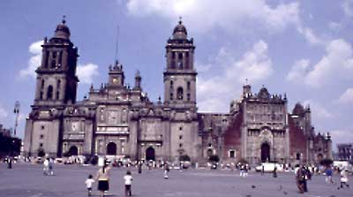


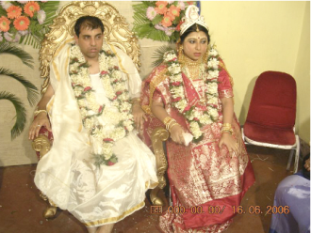
Acepciones comunes
2) Partido Revolucionario “Institucional”
1) “Institución” de la Iglesia católica
organización grande
reglas de conducta
= institución
4) La “institución”
del
matrimonio
3) Tamaño “institucional”

Slide 6
Una definición
“Las instituciones son restricciones creadas por el hombre para dar forma a la interacción con otros hombres”
--Douglass North
Otras restricciones:
materiales, culturales.

Slide 7

El enfoque institucional
instituciones = reglas del juego
instituciones
organizaciones
Analogía:
Las organizaciones son los equipos que se enfrentan en un juego cuyas
reglas definen las instituciones.
P.ej. partidos, sindicatos, gpos de interés, etc.

Slide 8
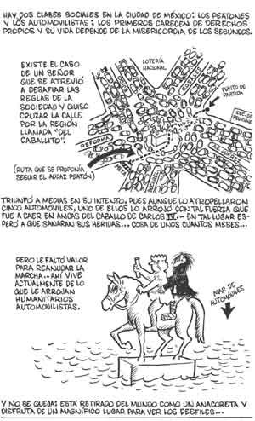
Ilustración
Hay dos clases de países:
OMS (2013): cada semana mueren 5 mil personas atropelladas en el mundo.
¿Muchos o pocos?
(a) aquéllos en donde el auto le cede el paso al peatón
P.ej.
EE.UU.,
Reino Unido
(b) aquéllos en donde el peatón le cede el paso al auto
P.ej.
México,
Argentina
Abel Quezada,
Excélsior
13/9/1961

Slide 9

Exhaustivas y mutuamente excluyentes
No hay países que no pertenezcan a la clase (a) o a la clase (b):
O sea, no hay países con regla ambigua
(o sin regla) para cruzar la calle
El porqué dice mucho sobre la naturaleza de las instituciones

Slide 10
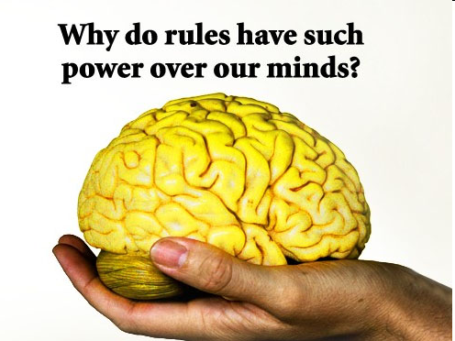
Las reglas: ¿por qué tienen tanto poder sobre la mente humana?

Slide 11
El poder de las reglas
Una característica central: las instituciones resuelven problemas de coordinación
Suponga que un peatón inglés y un taxista del DF se encuentran en una esquina
Riesgo de que la sociedad acabe con un tipo
arrollado y otro en aprietos legales
… a menos que ambos sepan que están en Londres o DF: las reglas conocidas se encargan de coordinar el cruce

Slide 12
Tráfico en SF 1905
Tráfico en Saigón
SF c2010

Slide 13
Dos problemas genéricos en política
La interacción en una comunidad suele generar dos clases de problemas:
“bote de remos”
(1) Problemas de coordinación
(2) Conflicto entre necesidades
individuales y las colectivas
“dilema del prisionero”
Las instituciones permiten mitigarlos
(o, con suerte, resolverlos)

Slide 14
Problema genérico de coordinación
Se corta la llamada, ¿quién vuelve a marcar?
ella
marca
espera
suena ocupado
(0,0)
retomamos la llamada
(1,1)
marco
yo
retomamos la llamada
(1,1)
no pasa nada
(0,0)
espero
¿Cómo ayuda una institución?

Slide 15
El dilema del prisionero
ella
confiesa
no confiesa
1 año en el bote c/u
yo libre,
ella 2 años
confieso
¡lo que obtenemos!
yo
tentación
yo 2 años,
ella libre
3 días en el bote cada uno
no confieso
lo que nos conviene
¿Qué institución puede ayudar?
split or steal

Slide 16
Las instituciones tienen efectos distributivos
D
Las instituciones generan ganadores y perdedores (otra vez, la analogía del juego.)
P.ej. bajo regla (a) el peatón es rey,
(b) el peatón paga todo
Los perdedores incluso dirían que...
hay que cambiar las reglas. Los ganadores, en cambio, defienden el status quo. Cf. North.

Slide 17
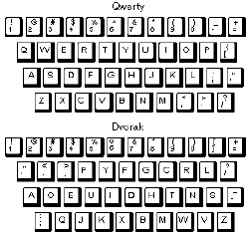
Más reglas con propiedades coordinadoras (e, inevitablemente, distributivas)
El juego del “safo”
QWERTY
Seniority (derecho del decano) define quién preside las comisiones del Congreso de EEUU

Slide 18
En resumen
Las instituciones:
(1) son reglas
(2) que resuelven problemas de coordinación y de conflicto entre fines individuales/colectivos
(3) pero tienen consecuencias distributivas

Slide 19
La estructura de un sistema democrático
Tres elementos (Myerson):
(1) puestos que los políticos aspiran ocupar
(2) poderes asociados a dichos puestos
(3) procedimientos de elección para ocupar los puestos
Sistema de incentivos para los políticos (qué estrategias son premiadas)
Esta estructura puede ejercer fuerte influencia en el desempeño del gobierno

Slide 20
instituciones
incentivos
+
preferencias
desenlaces políticos

Slide 21
Una aplicación: la delegación
¿Qué es delegar?
Autorizar a un agente para tomar decisiones en vez tuyo.
Relación principal
agente
¿Por qué se delega?
Suele hacerse cuando no puedes decidir qué es lo que más te conviene.
P.ej.: gerente, corredor de bolsa, médico

Slide 22
Los “costos de agencia”
Asimetría de información que hace necesario delegar a su vez genera un enorme dilema:
Oportunismo -- agente puede flojear o, peor, perjudicar los intereses del principal
P.ej.: el doctor indica parto por cesárea ($75,000 extra) en vez de natural ($0)
Sin condiciones para mitigar costos de agencia no habrá delegación… ni especialización

Slide 23
Como mitigar los costos de agencia
(1) Selección cuidadosa del agente – ej. estudias precios alcanzados por vendecasas
(2) Diseño del contrato – incentivos para que el agente internalice el bienestar del principal
(3) Monitoreo del agente
(4) Instituir frenos y contrapesos – delegar facultades a otro agente para que verifique las acciones del primero
Son instituciones las que se inciden en esto

Slide 24

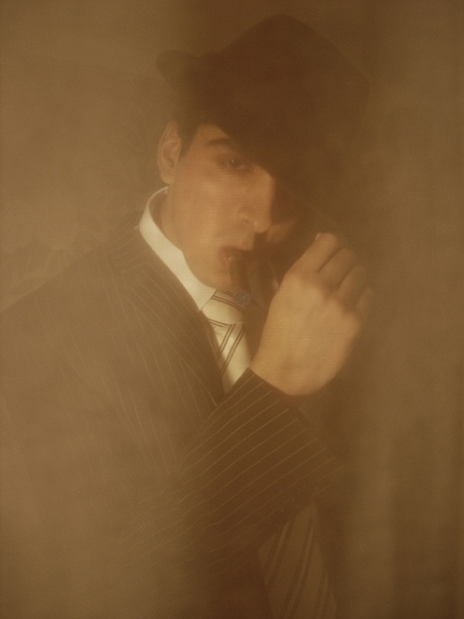
Instituciones que reducen CdeA
Las cortes: garantizan transaccio-
nes mediante amenaza de sanción
ex-post a quien incumpla el
contrato (institución formal)
La mafia siciliana: a falta de
cortes, se contrataba a un matón
para que “apadrinara” las
transacciones (institución informal)

Slide 25
¿Relación democracia--delegación?
Ciudadanos delegan autoridad para formular política pública a sus representantes
Éstos, a su vez, delegan autoridad a servidores públicos para implementar decisiones
ciudadanos
gobierno
burocracia

Slide 26
¿Cómo se contienen los costos
de agencia democrática?
1
ciudadanos
gobierno
burocracia
Paso 1:
fórmula clásica = elecciones periódicas
(monitoreo y opción de reelección)
Otra fórmula: separación del poder (Madison)
Congreso
(frenos y contrapesos)
ciudadanos
Presidente

Slide 27
¿Qué hay del paso 2?
2
ciudadanos
gobierno
burocracia
La otra delegación es más problemática:
500 diputados + 128 senadores + 1 presidente vigilan a decenas de miles de burócratas…
Con agravantes: una impresionante asimetría de información; intentos de captura...
Weber -- pesimismo democrático

Slide 28
McCubbins + Schwartz
Presidente
dirige
Burócratas
Congreso
autoriza $
y vigila
Dato: Congreso EE.UU. prácticamente no lleva a cabo acciones de vigilancia (oversight) de los burócratas
Niskanen, Lowi: el Congreso ha abdicado,
ha perdido el control político

Slide 29
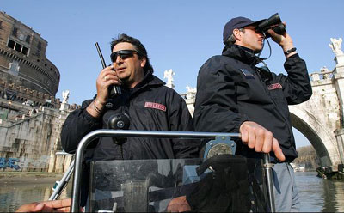
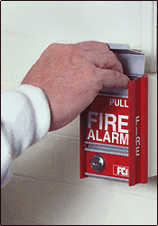
Respuesta de McSchwartz: ¡FALSO!
(1) Premisa tecnológica - Congreso elige entre no uno, sino dos modos de vigilar burócratas:
patrullas de policía
o alarmas de
incendio

Slide 30
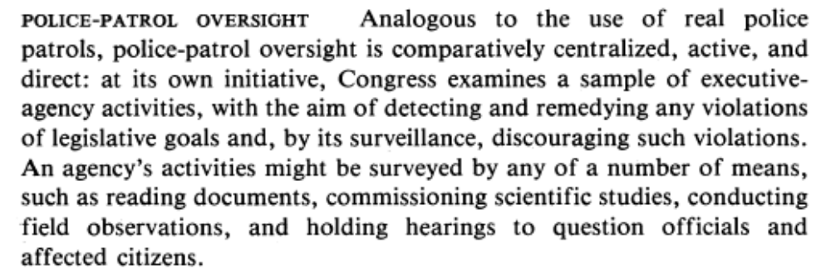
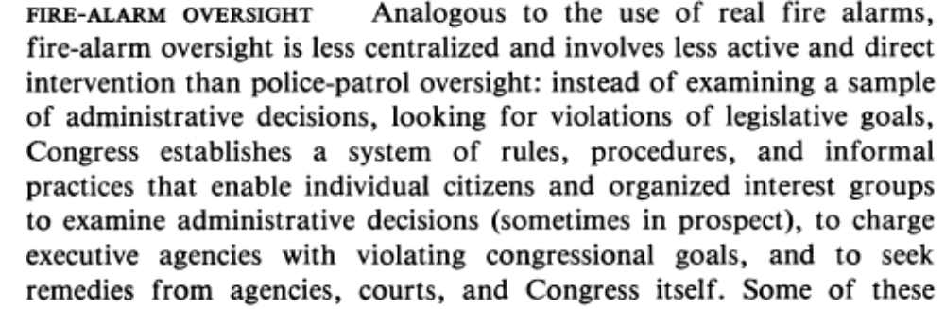
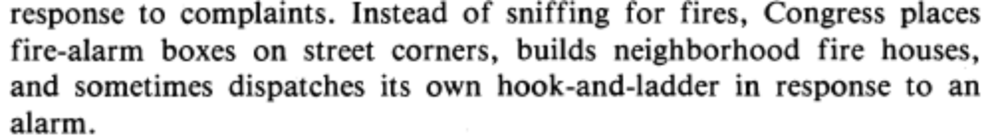

Slide 31
Otros supuestos del argumento
(2) Premisa motivacional - Legisladores buscan el crédito por beneficios que reciban sus bases de apoyo, cuyo voto quieren para reelegirse
(3) Premisa institucional - Los burócratas actúan como agentes del Congreso, sobretodo de las comisiones que autorizan su presupuesto

Slide 32
Consecuencias
Por costo-rendimiento, los legisladores prefieren las alarmas de bombero
Así destinan menos tiempo a la vigilancia y más a otras actividades proselitistas
Bajo patrullaje, verifican un puñado de actos burocráticos; los interesados jalan la alarma si ocurre cualquier arbitrariedad
La vigilancia por alarma puede ser tan costosa como el patrullaje, pero el costo lo pagan los interesados

Slide 33
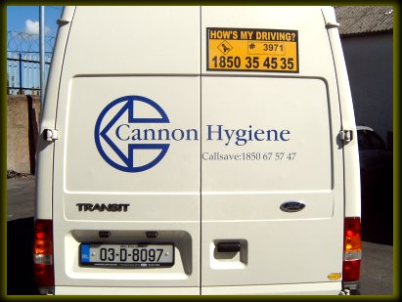
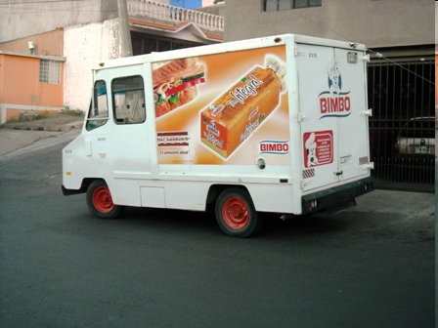
¿Mecanismos exclusivos del Congreso?

